Slide 1
Consortium de la validation des compétences
(CVDC)
Eupen : 21 octobre 2016

Slide 2
Base juridique
Fédéral :
Loi-programme du 30 décembre 2001, droit du travailleur au «bilan de compétences ».
Régions et Communautés francophones :
Accord de Coopération du 24 juillet 2003 entre la Région wallonne, la Fédération Wallonie-Bruxelles et la Commission communautaire française, relatif à la validation des compétences dans le champ de la formation professionnelle continue.
Trois Décrets portant assentiment de l’Accord de coopération :
Communauté française du 22 octobre 2003 : MB 31.12.2003
Région wallonne du 13 novembre 2003 : MB 23.01.2004
Cocof du 7 novembre 2003 : MB 03.05.2004

Slide 3
VDC = Accord de coopération
1. Titre de compétence
Émis au nom des 3 gouvernements et reconnus par 3 gouvernements (RW – CFWB – Cocof )
2. Consortium de validation des compétences
RW – CFWB - Cocof
Le Forem, IFAPME, Enseignement de promotion sociale, Bruxelles Formation, SFPME (domaine Ens & Formation)
Partenaires sociaux

Slide 4
définition des acquis d’apprentissages / métiers (SFMQ)
Apprentissages
formels
Apprentissages
non - formels
Apprentissages
informels
Validation des compétences
reconnaissances des acquis via leur certification
Certifications BFo / Forem/IFAPME / SFPME
Reconnaissance des Acquis de Formation (RAF)
Titre de compétence

Slide 5
Parcours en lien avec le métier.
Cœur du métier :
Spécialisation :
Métier entier Coiffeur Manager
Partie de métier Assembler éléments métal.
Associé au Tôlier industriel
Partie de métier Pose de compteur intelligent
Associé à l’Installateur électricien

Slide 6
A qui s’adresse la validation des compétences ?
A des personnes de 18 ans minimum ayant une expérience du métier / Gratuité
Accès
Information, identification, documentation, guidance, validation, certification
Comment valide-t-on les compétences ?
mise en situation professionnelle par un jury de professionnels du métier dans ou à partir d’un centre agréé (site externe ou entreprise).
en préparation, approche par dossier
construite avec des représentants des employeurs et des travailleurs issu du secteur
démarche qualité qui garantit sa fiabilité.

Slide 7
Reconnaissances du Titre de compétence.
Accès à l’emploi et aux barèmes Pouvoirs locaux wallons (Bruxelles en cours).
Accès à la fonction publique en cours de réflexion
Accès à la profession.
Accès à des certifications sectorielles (Construction, Logistique, Electricité, …).
Accès aux allocations d’insertion pour les moins de 21 ans.
Accès au SELOR lorsque expérience professionnelle nécessaire.
Accès à une réduction ONSS Tuteur en entreprises.
Droit à l’accès à la reprise d’études et de formation.

Slide 8
27.700
Titres de compétence délivrés 31.08.2016
Soit via situation professionnelle reconstituée
Soit suite à une formation agréée par le Consortium

Slide 9
39 métiers disponibles
Technicien Pc et Réseau (H/F)
Conducteur de chariot élévateur (H/F)
Installateur électricien résidentiel (H/F)
Employé administratif (H/F)
Ouvrier boulanger pâtissier (H/F)
Peintre en bâtiment (H/F)
Aide-comptable (H/F)
Découpeur désosseur (H/F)
Aide ménager (H/F)
Technicien en système d’usinage (H/F)
Cimentier-façadier (H/F)

Slide 10
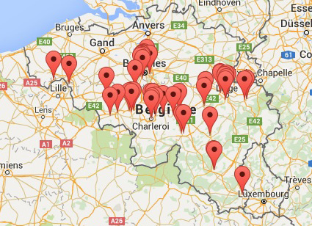
Centres de validation des compétences agréés en Belgique francophone
47

Slide 11
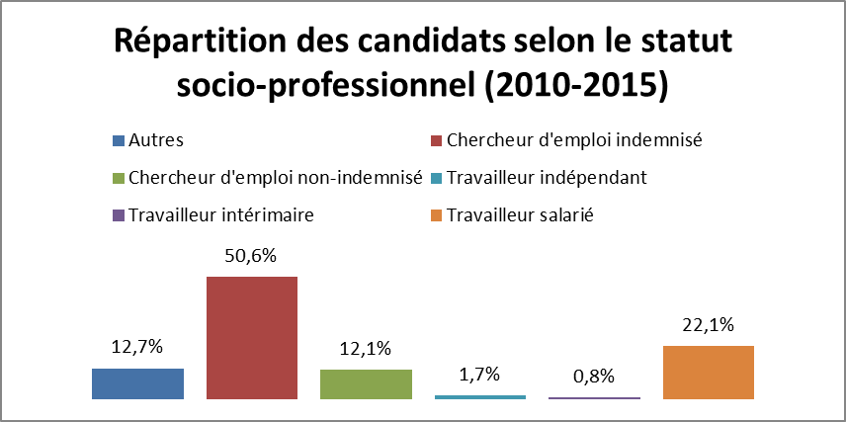
62,7%
chercheurs emploi

Slide 12
50% pas terminé l’enseignement secondaire
25% fin de l’enseignement secondaire
19% autres

Slide 13
Taux de réussite
Certificat qualification 77,9 %
Secondaire inférieur 74,2%
Enseignement primaire 76,7%
Autres 75,2%

Slide 14
Etude d’impact : employeurs (Sonecom )
95%
le titre de compétence est une alternative intéressante pour les personnes sans certification (ou diplôme)
engagement de nouveau personnel.
69%

Slide 15
Etude d’impact : candidats (Sonecom )
58%
sont à l’emploi
le premier métier exercé est celui du Titre de compétence obtenu
76,9%

Slide 16
Funding VDC
Wat ? | Standaarden | Instrumenten | Proces
Wie betaalt ? | Consortium | Consortium | Regeringen
Met wie z’n geld ? | Partners vdc ESF projekten | Partners vdc ESF projekten | … ja
Hoe ? | Eigen budget Partners vdc | Eigen budget Partners vdc | Subsidie CVDC
Partners vdc : Le Forem, IFAPME, Enseignement promotion sociale, Bruxelles Formation, SFPME

Slide 17
Funding : standaarden
La « calculette »
« Pas d’effet d’aubaine ! »
Calculatrice du coût de l'épreuve de validation PLAF 1
Montants forfaitaires
Coût horaire de l'évaluateur | 60,00 | euros/h
Forfait pédagogique | 40,00 | euros
Forfait administratif | 40,00 | euros
Variables
Durée de l'épreuve | 6,00 | heures
Nombre moyen de candidats | 6,00 | candidats
Prix des consommables | 41,00 | euros
Frais supplémentaires ? |  | euros
Calcul du coût de l'épreuve
Consommables |  | 41
Forfaits pédagogiques et administratifs |  | 80
Rémunération de l'évaluateur |  | 60
 | TOTAL | 181,0

Slide 18
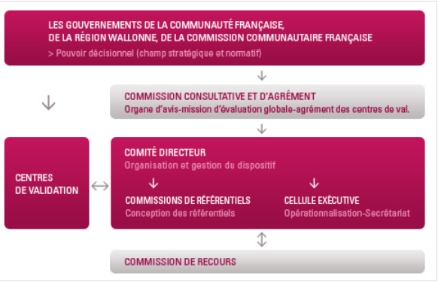

Slide 19
Développements en cours
-Guidance +
-Formation de renforcement (Alphaval / TVA / lecture de plan , …)
-Fonds supplémentaires : PM4.0 et Stratégie 2025 (door CVDC)
-Bonus pour les Centres de validation :
Développement quantitatif : nouveaux métiers, ..
Développement qualitatif : évaluateur externe, ..
Publics : prisonniers, ….
-Stratégies de niches par public : Insertion, Pouvoirs locaux, Reconversion, Entreprise, Handicap, Prisons, …
-Collaboration avec les secteurs : Bouw, Industrie, CP 314, IFPM,…
-Collaboration avec des entreprises :
Cellules de reconversion
Validation en entreprise ou avec des entreprises (Delacre 4/4)
-Nouvel Accord de coopération

Slide 20
www.cvdc.be
Merci !

